Slide 1
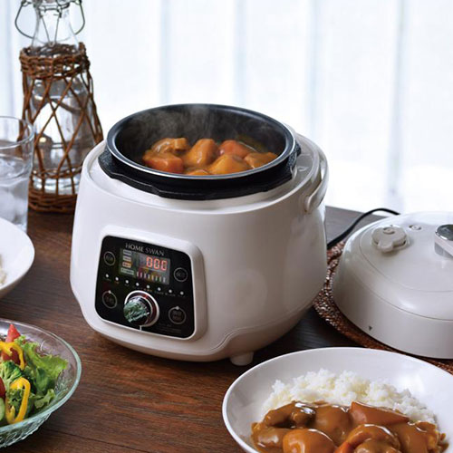


【提案書】
電気圧力鍋2.5L
特徴
角煮・カレー・シチューが簡単に作れる電気圧力鍋。容量2.5Lのコンパクトタイプなので食卓にちょうどいいサイズ感です。戸建て住宅や新築マンションの成約特典におススメです。
納期
納期スペース
仕様
素材：ポリプロピレン・アルミ板(フッ素樹脂塗装)
サイズ：24×28×25cm
包装：化粧箱入り
備考：<セット内容> ・しゃもじ×1 ・おたま×1 ・計量カップ(約180ml)×1 電源/AC100V(50/60Hz) 消費電力/600W コード長/約1.4m 容量/約2.5L(満水容量)
お見積
お見積りスペース

